Slide 1

Blog en wix

Slide 2

La clave aquí, es que Wix permite a los usuarios crear un blog de manera muy sencilla en muy poco tiempo, sin tener la necesidad de tener conocimientos de diseño web ni nada parecido.

Slide 3
¿Necesitaré conocimientos de programación?
Se necesitará conocimientos de programación y codificación, para crear tu sitio web en Wix?
La respuesta es que, no es necesario, wix puede ser usada por principiantes.
Es decir, para utilizar Wix, no necesitas contar con conocimientos de programación, ni generar códigos, debido a que este creador web, se caracteriza por ofrecer opciones de arrastrar y soltar que harán interactivo el diseño y personalización de tu sitio web.
Wix, sin duda alguna, es una plataforma que te ayudará a crear tu sitio web de manera fácil y rápida.

Slide 4
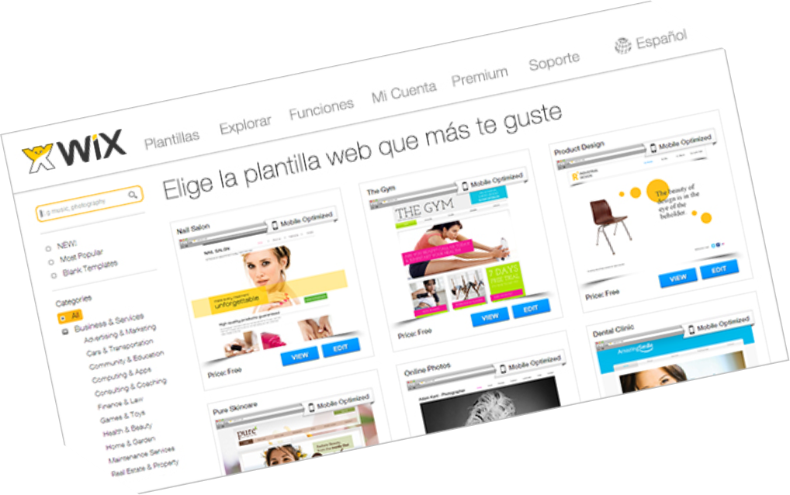
¿Qué necesito saber para comenzar?
Inicialmente, para crear tú sitio web en wix es fundamental que identifiques la finalidad de tu sitio web, debido a que para el registro de tu cuenta en Wix, debes seleccionar la opción que se ajuste a tus necesidades.
Wix, te ofrece las opciones que van, desde un blog, tienda en línea, portafolios fotográficos, empresas, eventos, restaurantes, entre otros.

Slide 5

RECOMENDADO PARA:
- El constructor es ideal para usuarios que buscan hacer un sitio web visualmente deslumbrante que motive a los visitantes a interactuar.
- La plataforma trabaja bien para construir elegantes portafolios de artistas, sitios de restaurantes y páginas de pequeños negocios que están enfocadas en que sus usuarios participen y motivarlos a que hagan clic en todos lados.
- Wix, es ideal para principiantes, o personas con escasos conocimientos de programación, debido a que ofrece un gran número de plantillas que se ajustarán a los fines de tu negocio.

Slide 6
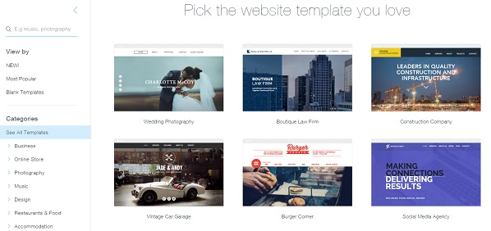
Wix Aspectos destacados
Excelentes plantillas de sitios web – Elige de una galería de más de 500 diferentes diseños.
No se requiere habilidad técnica – con interfaz de arrastrar y soltar o usando la nueva funcionalidad de ADI para crear automáticamente un sitio web para ti en minutos.
Abundantes complementos – Mejora la funcionalidad de tus sitios con integraciones de terceros-
Ofrece la posibilidad de crear tu sitio web de manera gratuita, utilizando subdominio .wix.com.
Te garantiza posicionamiento SEO en Google, lo cual facilita el tráfico de personas hasta tu sitio web.
Cuenta con una App Market, que pone a tu disposición herramientas que mejorarán tu experiencia de diseño y creación de tu sitio web.
Opciones para eCommerce, que te permite crear tu tienda en línea de manera fácil, sin necesidad de contar con conocimientos de programación.

Slide 7
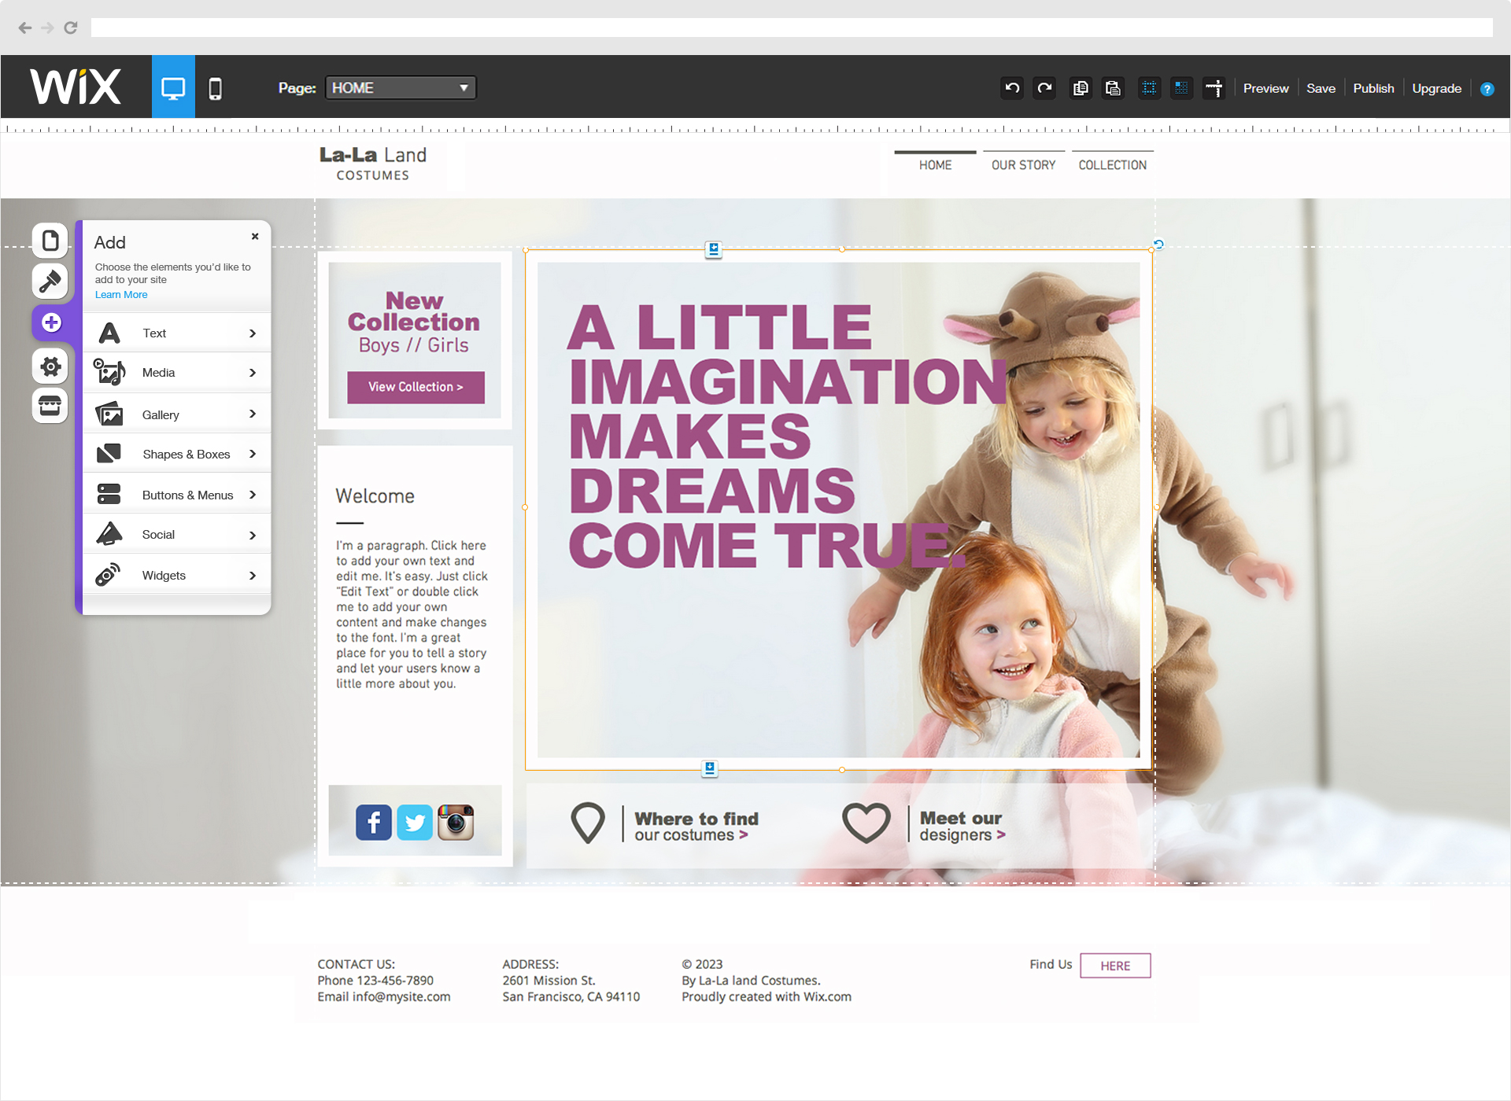
Ventajas
El increíble constructor intuitivo está entre los mejores en la industria.
La opción de cuenta gratis le permite a los usuarios crear y hospedar hermosos sitios web sin costo.
Wix, ofrece más de 510 plantillas con diseños profesionales de alta calidad, que pueden servir para cualquier propósito, es decir.
Wix te ofrece plantillas cuyos diseños variados se pueden ajustar fácilmente al objeto de tu negocio.
No necesitas saber codificar o programar para diseñar un sitio web personalizado, debido a que sus herramientas interactivas te facilitarán el trabajo.
Brinda herramientas interactivas de arrastrar y soltar, que facilitarán el diseño de tu sitio web.
Te ofrece la posibilidad de editar tus imágenes de manera fácil con sus herramientas de retoque y edición.

Slide 8
Desventajas
Demasiada libertad de diseño, lo cual puede ser abrumador para algunas personas, debido a la cantidad de opciones y cambios que te permite realizar Wix, al momento de personalizar tu sitio web.
No existe manera de ver las estadísticas del sitio a menos que pagues para tener la posibilidad de agregar Google Analytics.
Limitadas opciones de E-commerce, sin embargo, actualmente, la plataforma se actualiza constantemente incluyendo opciones avanzadas para tu tienda en línea.
Debes estar seguro de la selección de tu plantilla, debido a una vez diseñado tu sitio web, si deseas cambiar de plantilla, perderás todo el contenido cargado.

Slide 9
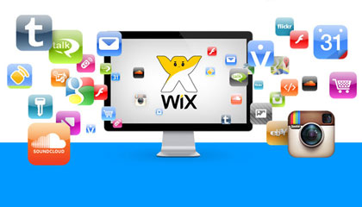
Facilidad de uso/Experiencia como usuario
Las opciones de edición de imágenes son tan directas y simples de usar que incluso alguien con cero experiencia en diseño gráfico puede modificar fotos e imágenes a su gusto.
Adicionalmente, Wix es un creador web que se actualiza mensualmente, para darles a sus usuarios herramientas avanzadas en diseño, que les facilitarán la creación de sitio web, sin necesidad de tener conocimientos de programación.

